Slide 1



ACCOMPAGNEMENT THERAPEUTIQUE
La télésurveillance de l’insuffisance cardiaque
Charlotte Dubois IPA / Aurélie Chamouleau IDE
Centre de télésurveillance des maladies chroniques et objets connectés du CHU de Bordeaux

Slide 2

Historique du démarrage
Organisation de l’accompagnement thérapeutique
Présentation du support d’accompagnement thérapeutique

Slide 3
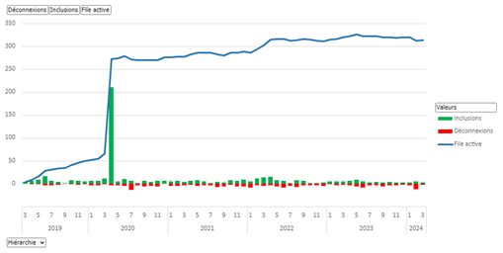
Historique du démarrage – Pourquoi la formation visio ?
Majorité d’inclusion durant le covid ➔ Permettre la poursuite de la surveillance des patients fragiles
Problème démographique (accessibilité, distance …) ➔ Favoriser la continuité de l’accessibilité à l’information et au suivi des patients
Actuellement nous suivons 342 patients insuffisants cardiaques.

Slide 4


Organisation de l’accompagnement thérapeutique
La structure : Equipe médicale impliquée
  Cardiologue du service
  Charlotte IPA, Sylvie IDE, Aurélie IDE (Centre de télésurveillance)
  IDE HDJ
A l’inclusion :
  Présentation en face à face (hospitalisation, Cs cardio ou Cs IPA)
  Distribution d’une plaquette d’information

Slide 5

Organisation de l’accompagnement thérapeutique

Slide 6
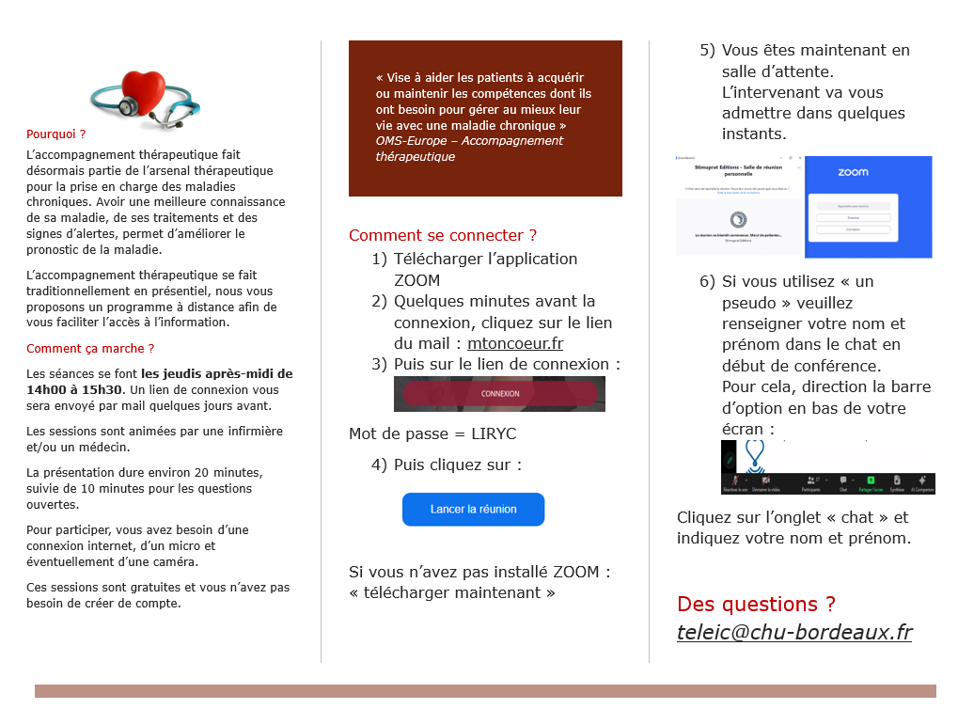
Organisation de l’accompagnement thérapeutique

Slide 7
Organisation de l’accompagnement thérapeutique
Organisation de l’accompagnement thérapeutique : Plateforme de formation Mtoncoeur.
  Environ 1 jeudi sur 2 après-midi, hors période de vacances scolaires.
  Envoi par mail aux patients d’un lien de connexion zoom transmis par notre plateforme de formation crée pour les patients insuffisants cardiaques.
  De 14h00 à 15h30,
  Trois présentations sont proposées aux patients. Chaque présentation dure 30 minutes et aborde une thématique (20 minutes de présentation et 10 minutes d’échange)
  Les patients disposent du programme de l’après-midi à l’avance

Slide 8
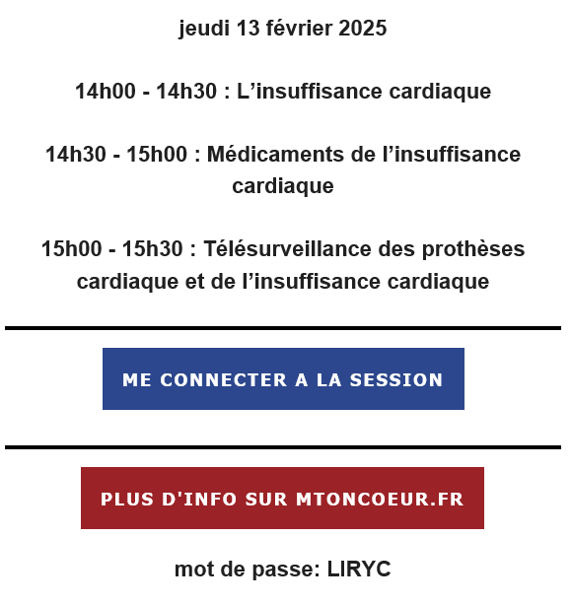
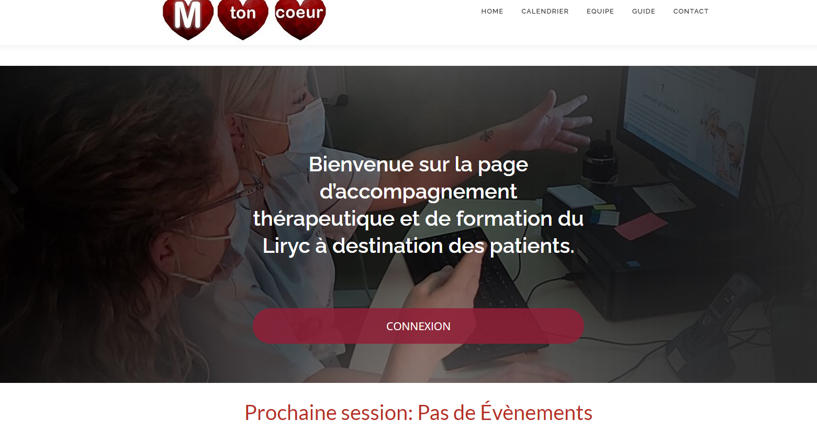
Organisation de l’accompagnement thérapeutique

Slide 9

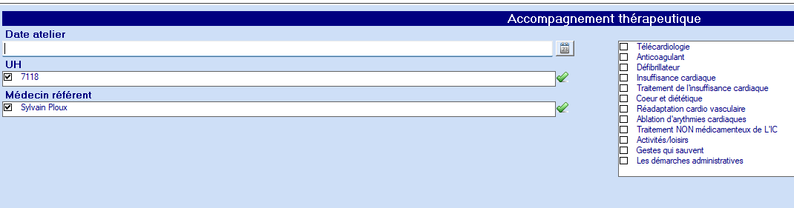
Organisation de l’accompagnement thérapeutique
Mise en place de l’organisation
12 cours
  Présentations faites par l’infirmière
  Réponses aux questions par IDE OU médecin cardiologue
Fichier de suivi, traçabilité des patients (Registre Excel + dossier médical patient)
≈ 30-40 connectés par session

Slide 10
Organisation de l’accompagnement thérapeutique
AVANTAGES | INCONVENIENTS
Assurer l’accessibilité pour tous à la formation Ne nécessite pas de déplacement, moins de fatigue pour le patient, coûts associés Flexibilité des accompagnements thérapeutiques | Patient n’ayant pas de connexion internet Evaluation de l’accompagnement thérapeutique

Slide 11


Présentation du support d’accompagnement thérapeutique
Thématiques couvertes
  Insuffisance cardiaque,
  Traitement médicamenteux de l’IC,
  Traitement non médicamenteux,
  Défibrillateurs cardiaques
  Les démarches administratives
Spécificités selon le profil patient
  Possibilité de proposer un HDJ réadaptation aux patients en capacité de se déplacer au CHU et ne vivant pas trop loin du CHU.
  Réflexion autour d’un HDJ IC à la journée pour les patients vivant loin du CHU et n’ayant pas de possibilité de se connecter à l’ETP en distanciel.
  Télésurveillance
  Réadaptation cardiovasculaire
  Cœur et diététique
  Loisirs/Sport/Intimité
  Gestes qui sauvent (+vidéos Hemorr/PLS/ACR)

Slide 12
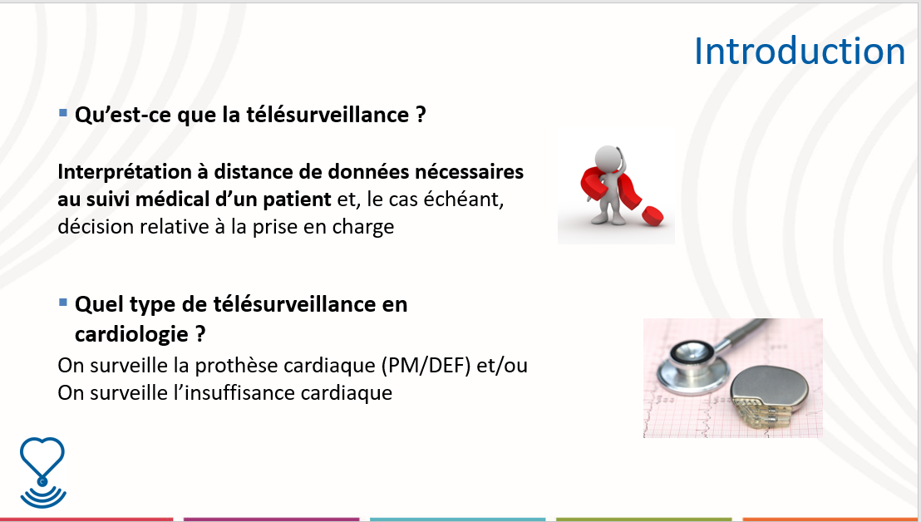
Présentation du support d’accompagnement thérapeutique
Exemples cours visio: « Télésurveillance de votre PM / DEF:

Slide 13
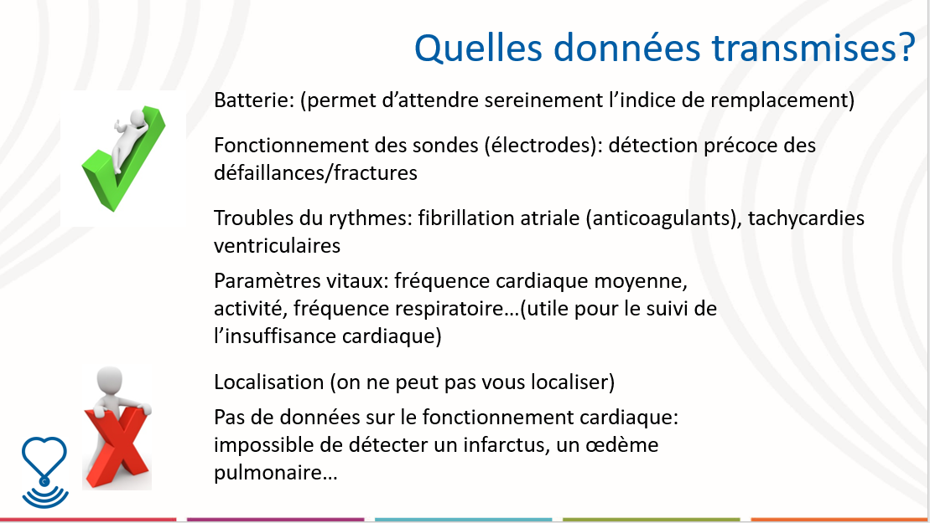
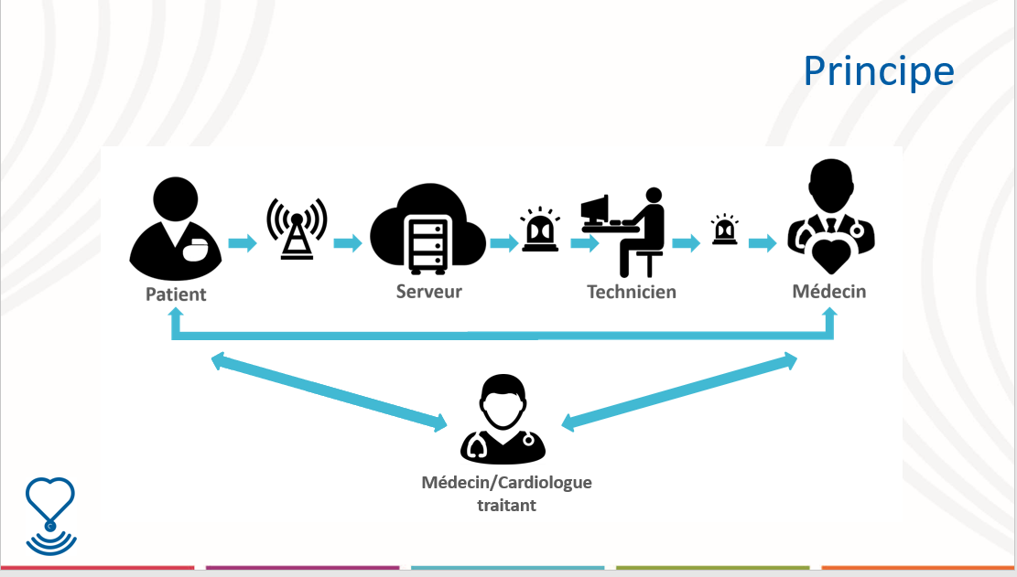

Slide 14
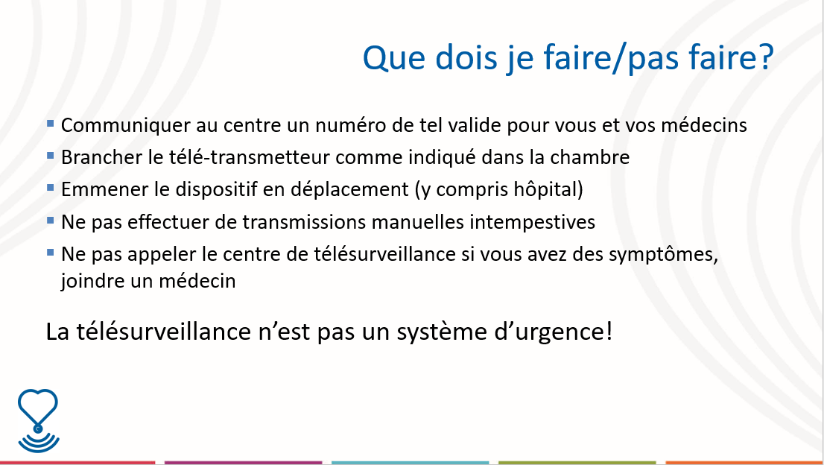

Slide 15

Merci de votre attention

